Slide 1
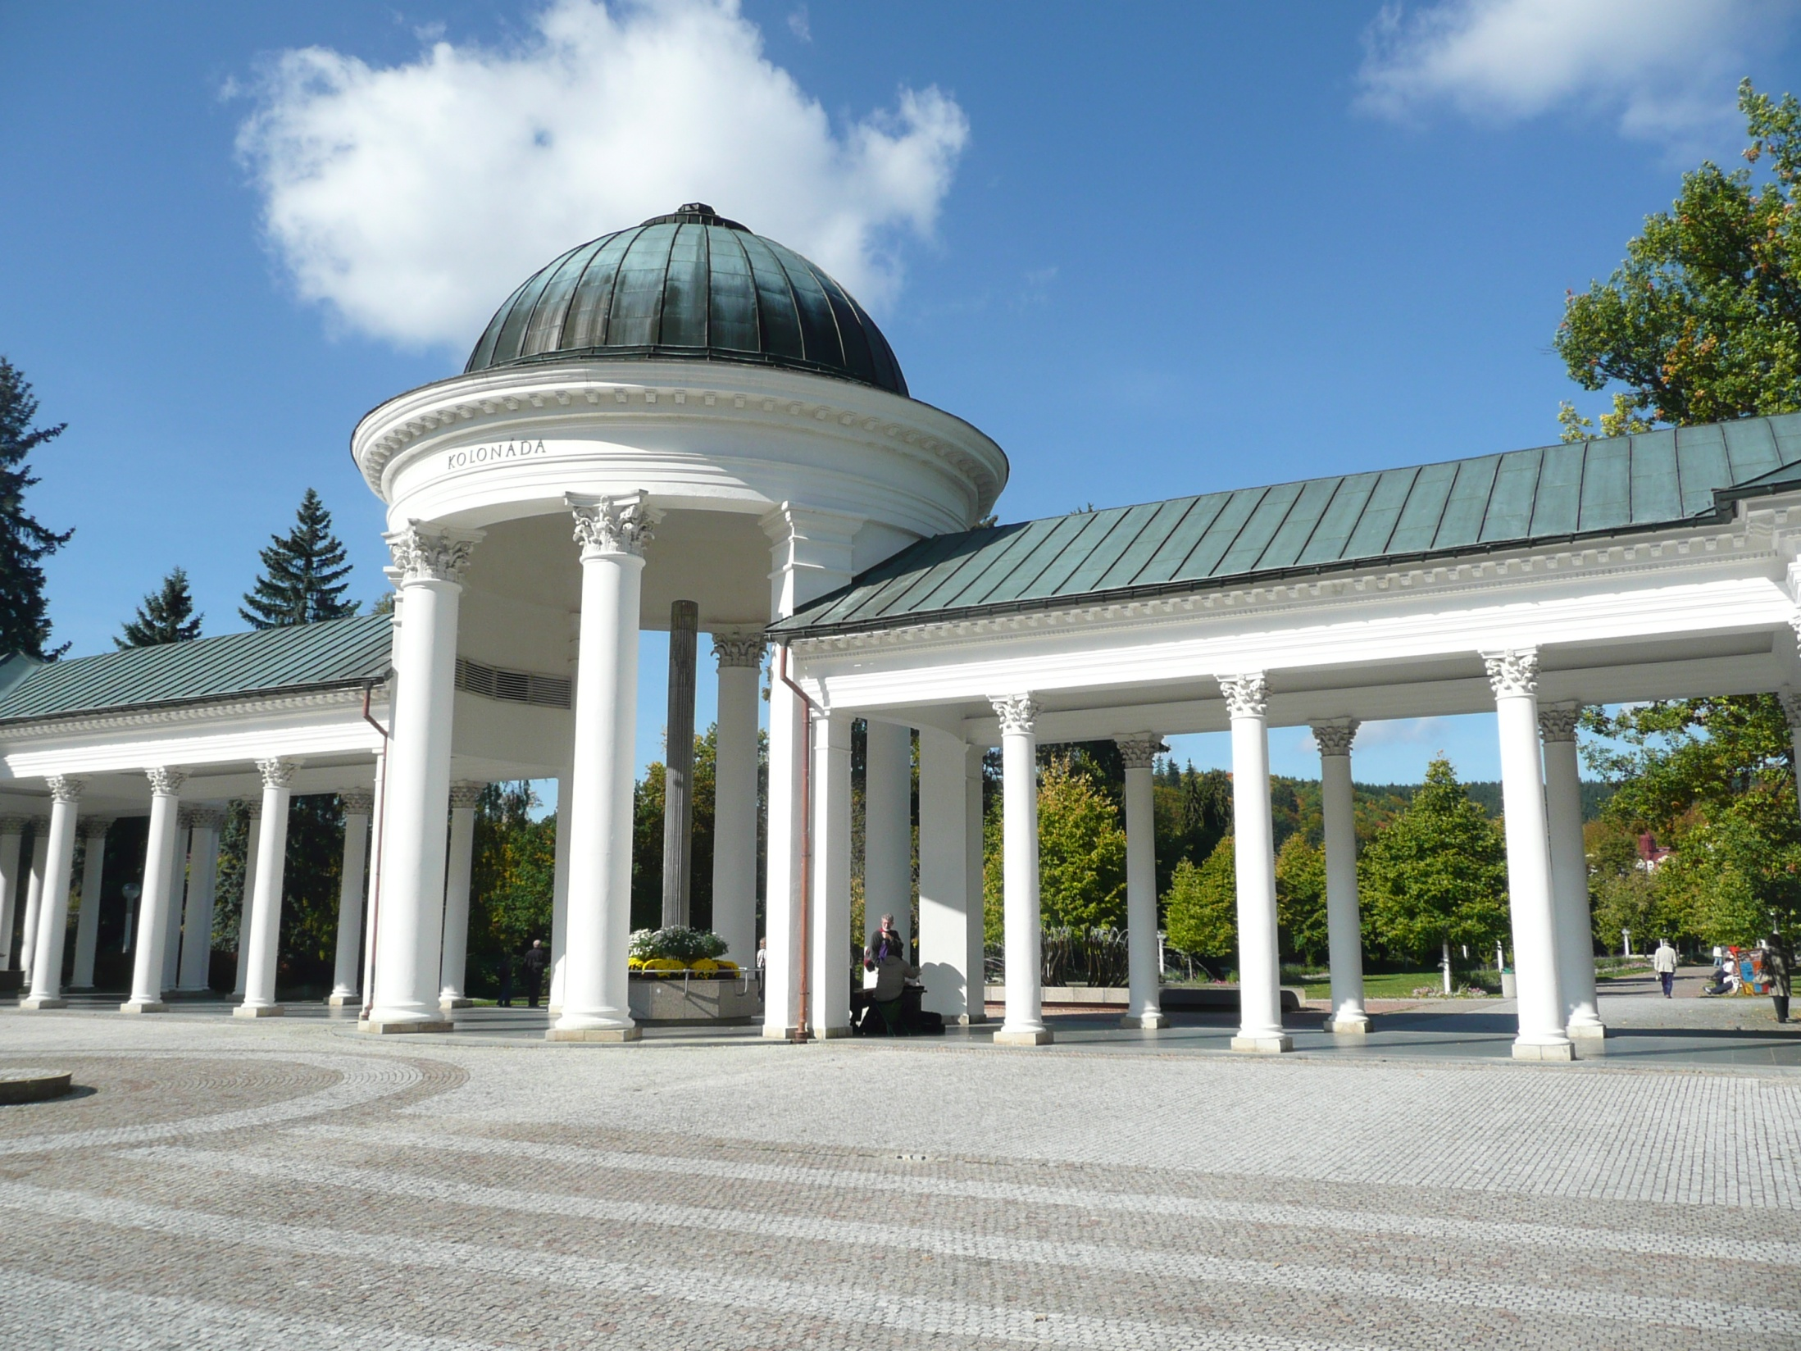
MARIÁNSKÉ LÁZNĚ
Moje město
2. díl
LÁZEŇSKÉ MĚSTO

Slide 2
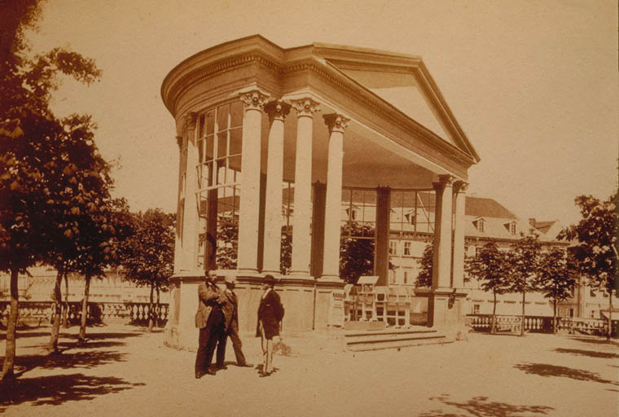
Před dávnými časy bylo místo,
kde se dnes rozkládá naše město,
zcela pusté a plné bažin.
Místy probublávaly prameny minerální vody
a bylo cítit zápach unikajících plynů.
Lidé z okolních vesniček však dávno před založením lázní
znali léčivé účinky minerálních pramenů.

Slide 3
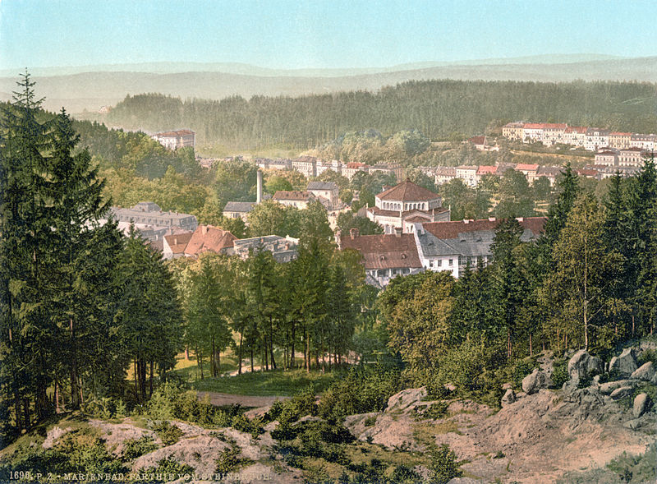
Zvěsti o léčivých účincích pramenů kolovaly mezi lidmi
a k pramenům zamířili první nemocní.
Opati z nedalekého kláštera v Teplé nechali prameny vyčistit
a upravit cestu k nim.

Slide 4
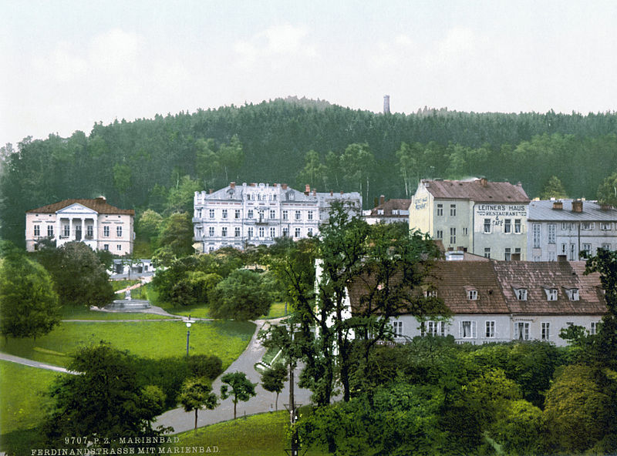
Svůj název dostaly Mariánské Lázně podle Mariina pramene.
Blízko pramene kdysi pověsil obrázek panny Marie jeden voják,
který se vracel z vojny, jako poděkování za to,
že si zde vyléčil svá zranění.
Tento pramen byl dávno předtím nazýván „Smradlavý“,
kvůli svému pronikavému zápachu.

Slide 5
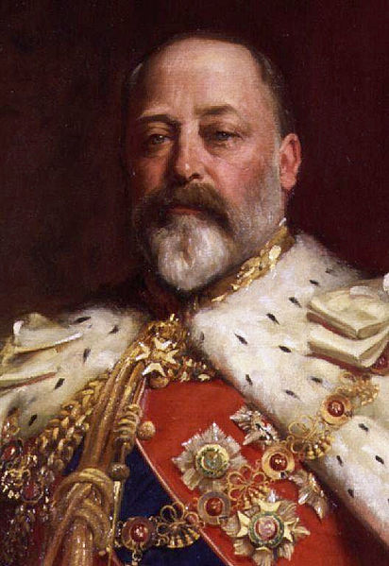
Mariánské Lázně si oblíbil
anglický král Edward VII.
Zavítal sem celkem devětkrát
a tím je proslavil.
Začalo sem přijíždět mnoho hostů.
Většina lázeňských budov byla
přestavěna a otevíraly se nové hotely.

Slide 6
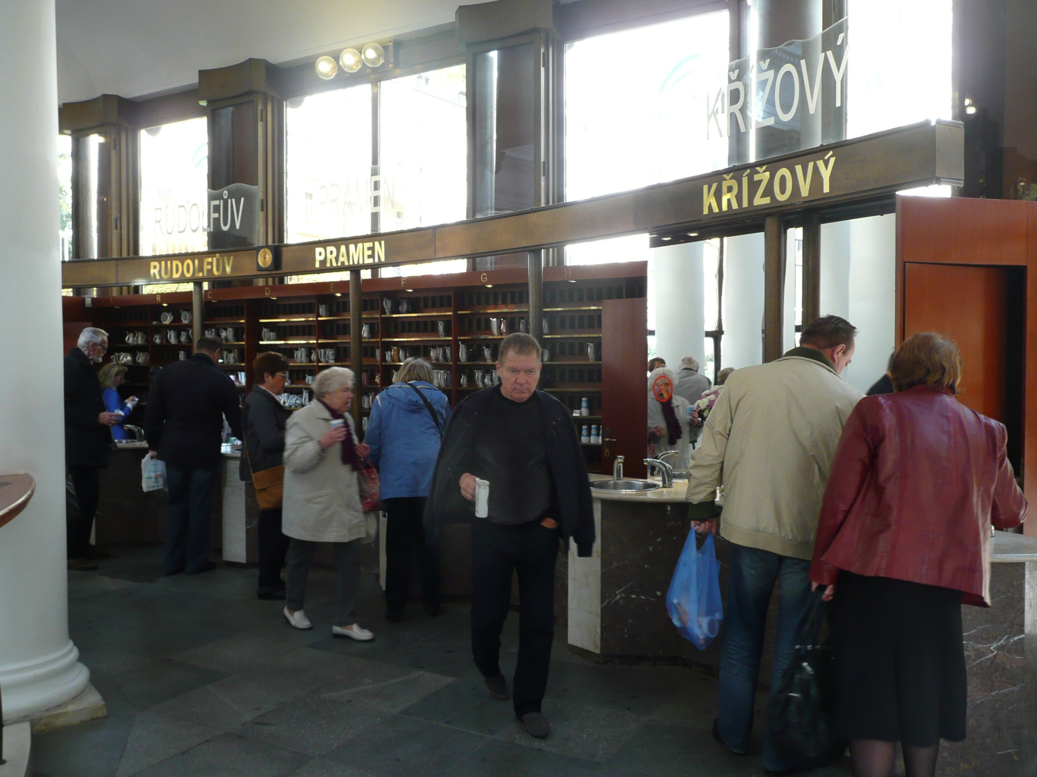
Dnes město opět žije hlavně lázeňstvím a cestovním ruchem.

Slide 7
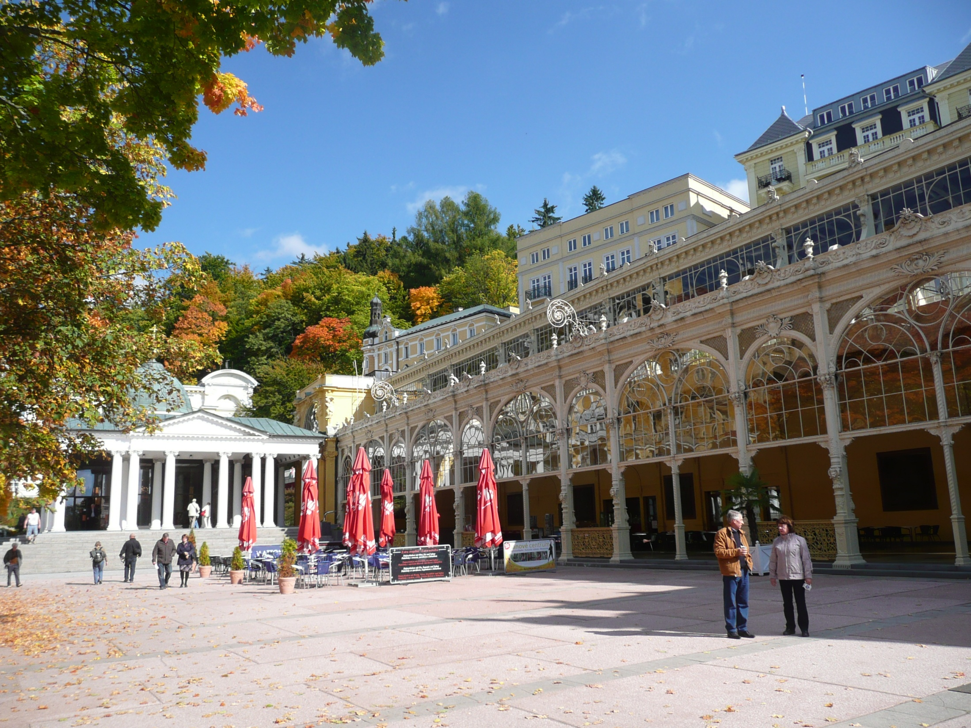
Významnou stavbou v Mariánských Lázních je kolonáda.
Spolu s pavilonem Křížového pramene a pavilonem Rudolfova a Karolinina pramene
tvoří hlavní lázeňskou promenádu.
Její součástí je i Zpívající fontána.

Slide 8
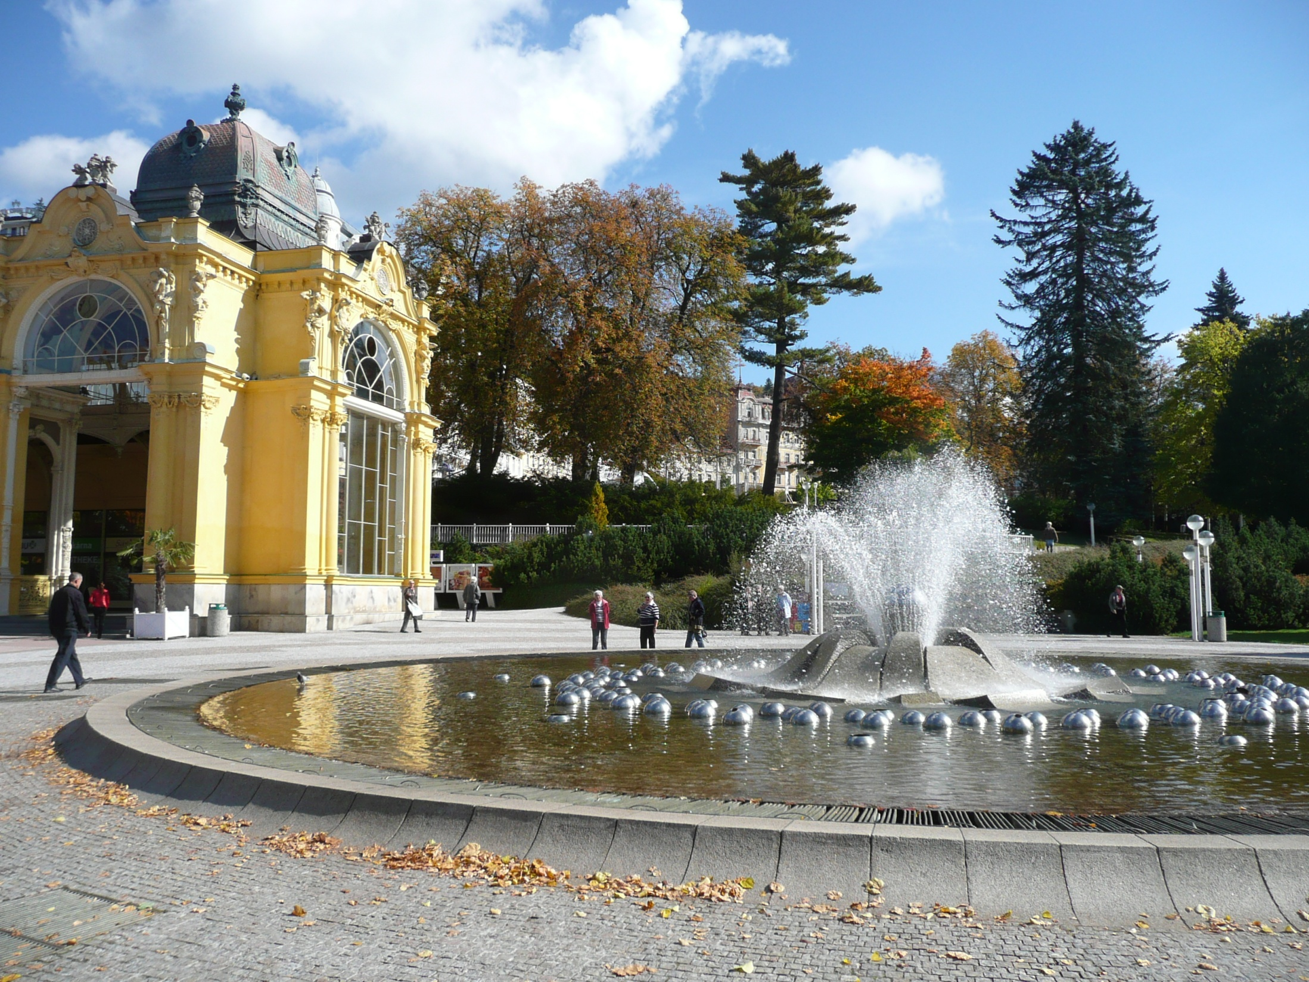
Zpívající fontána

Slide 9
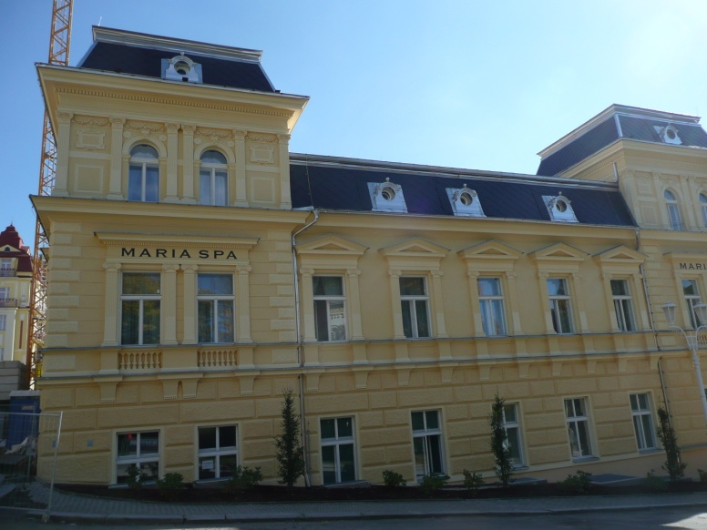
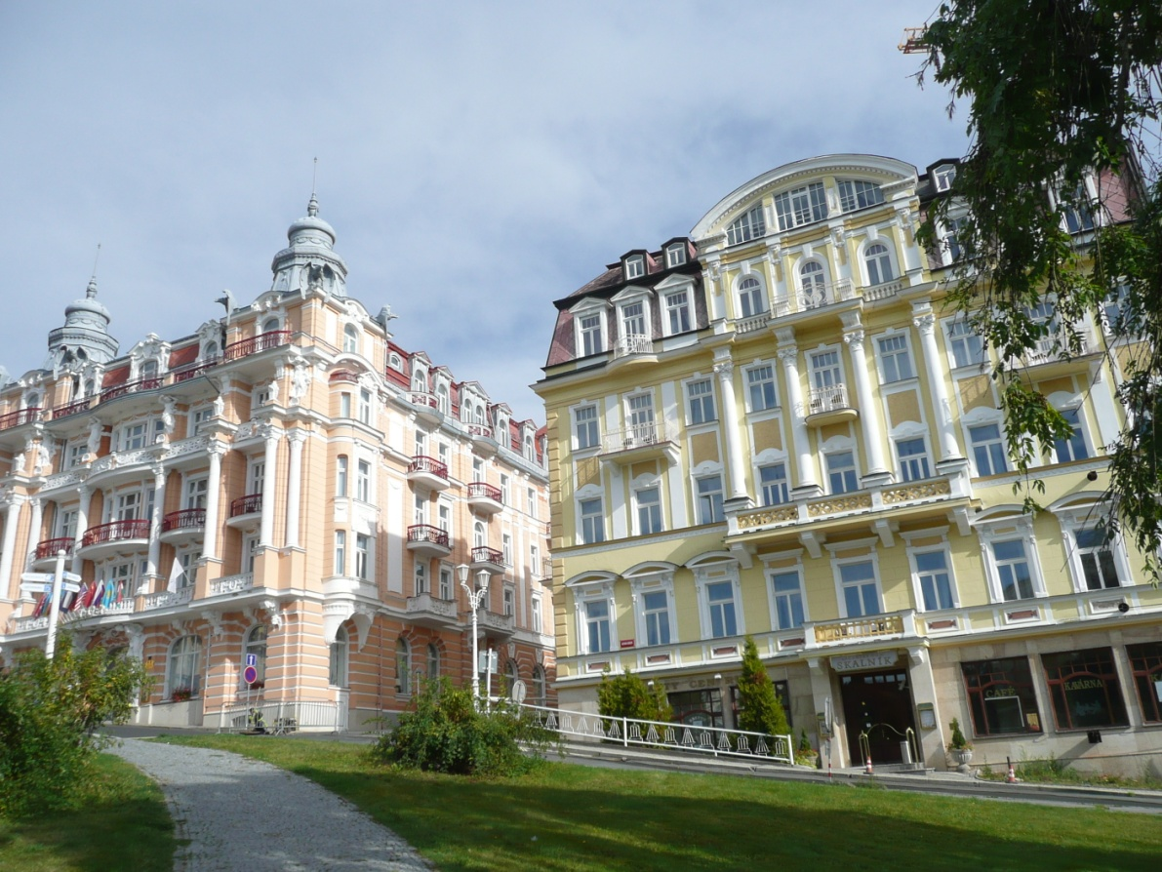
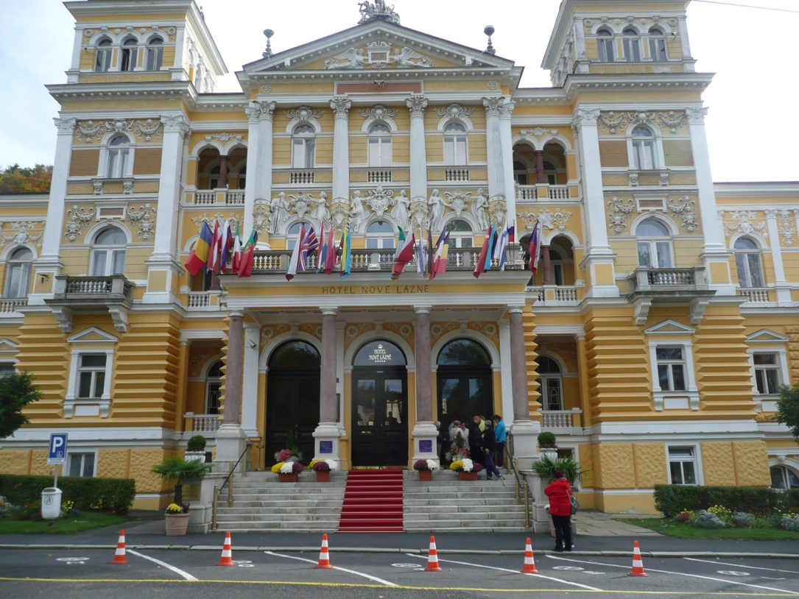
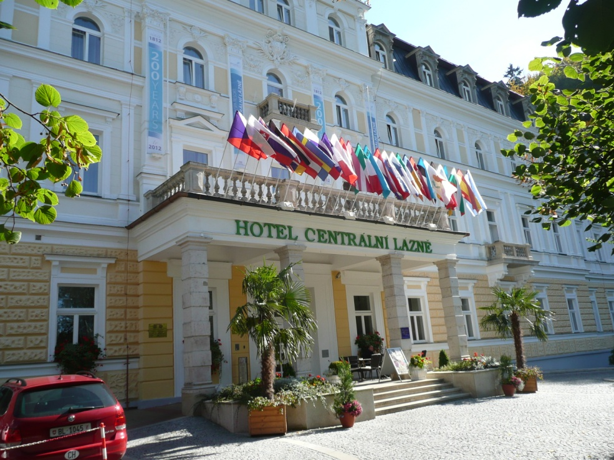
Lázeňské domy
Mariiny lázně
Lázeňský dům HVĚZDA
Nové lázně
Centrální lázně

Slide 10
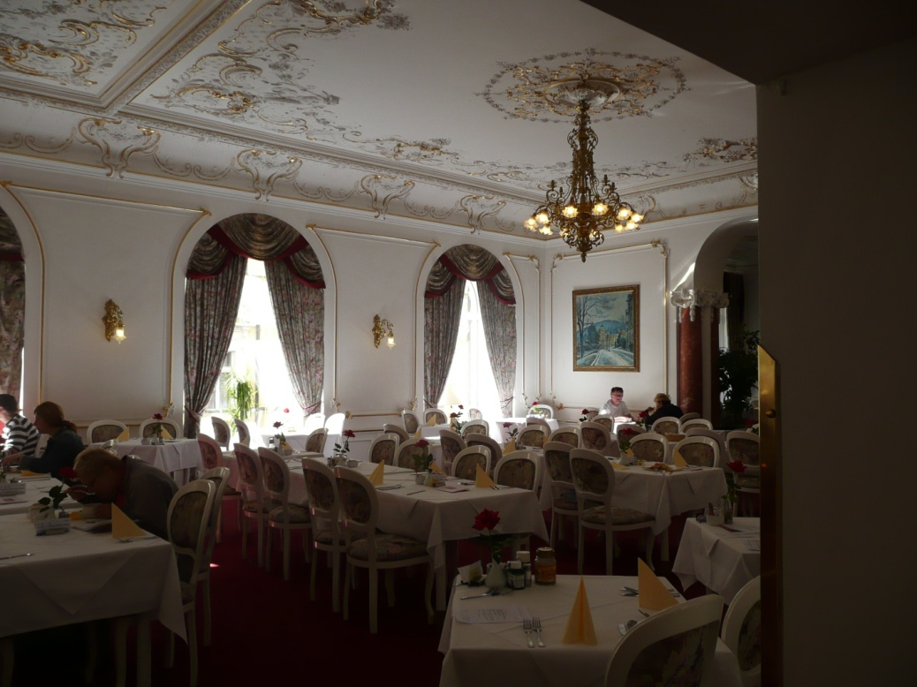
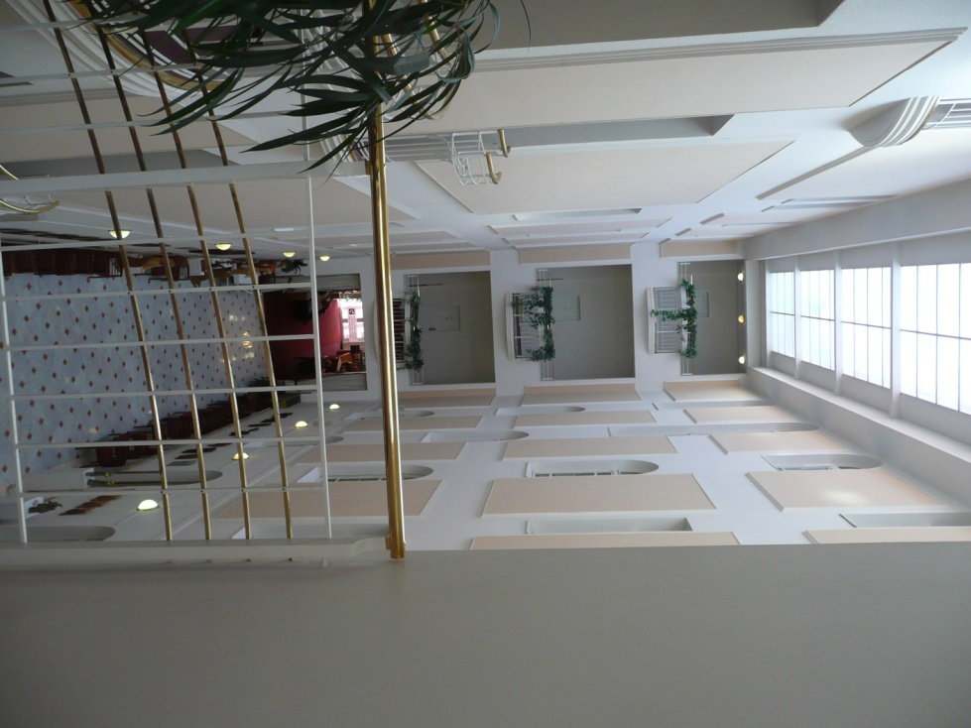
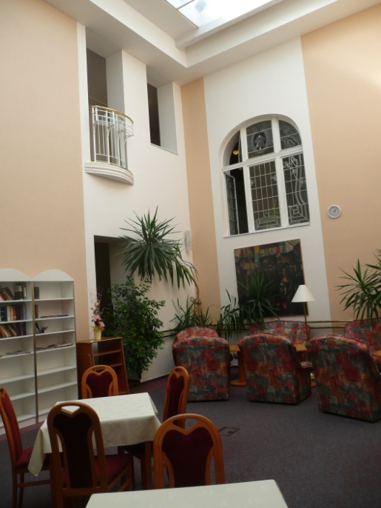
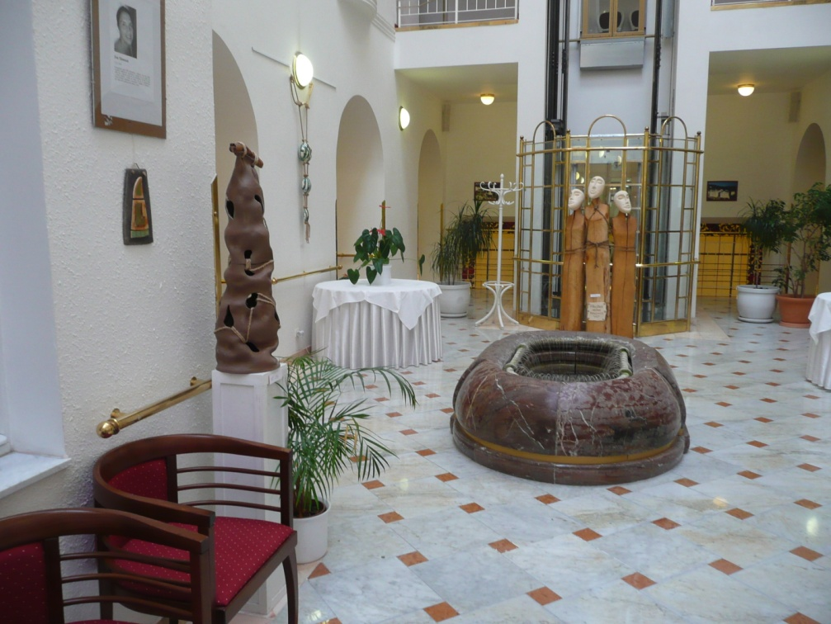
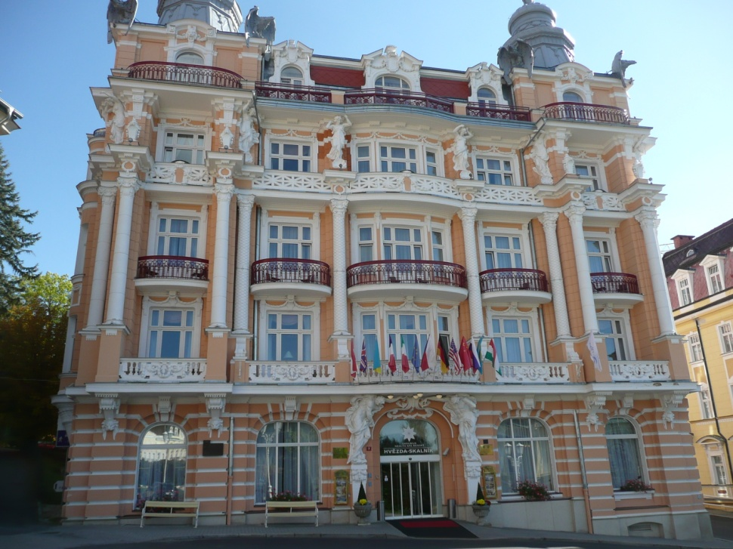
Uvnitř lázeňského domu Hvězda:

Slide 11
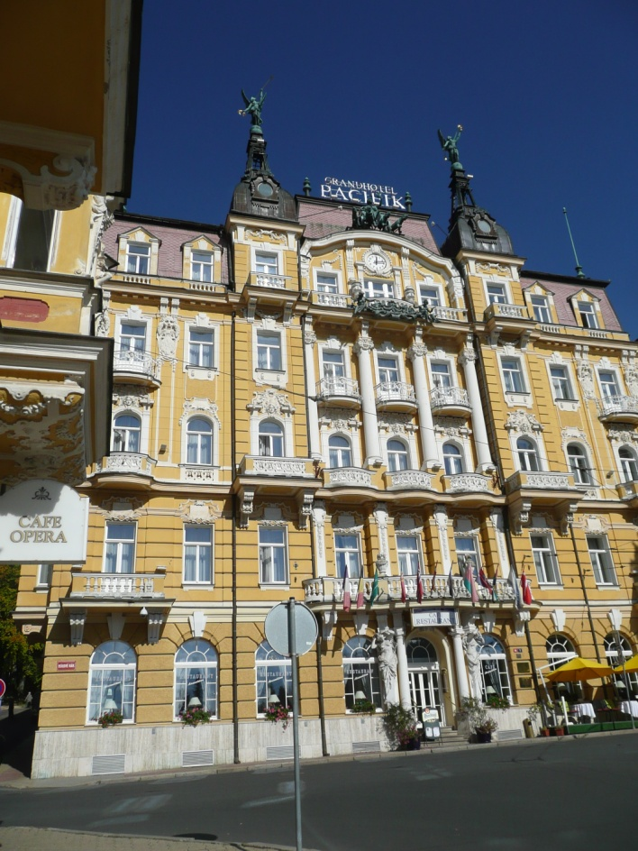
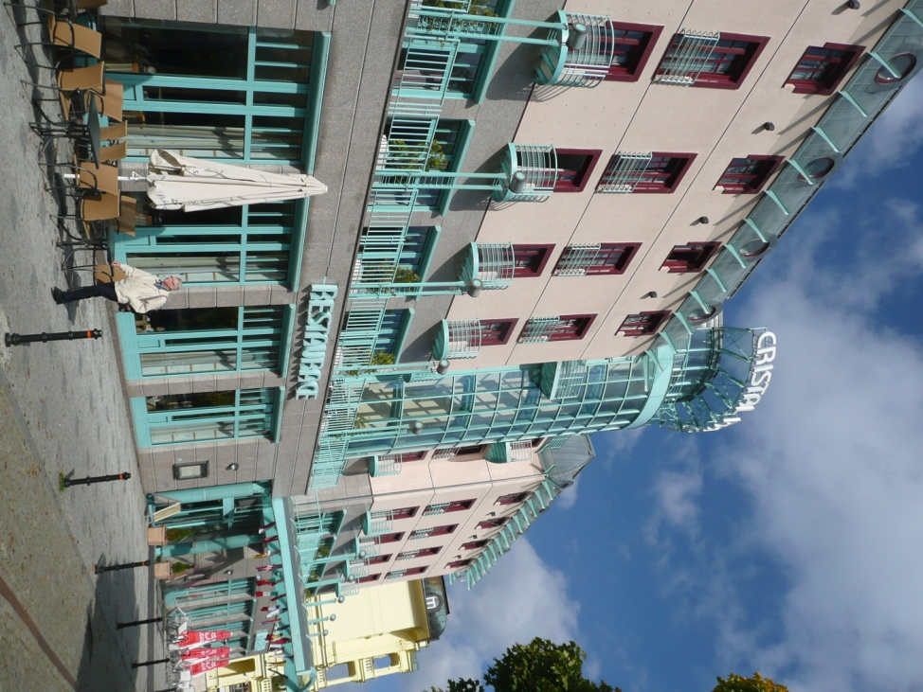
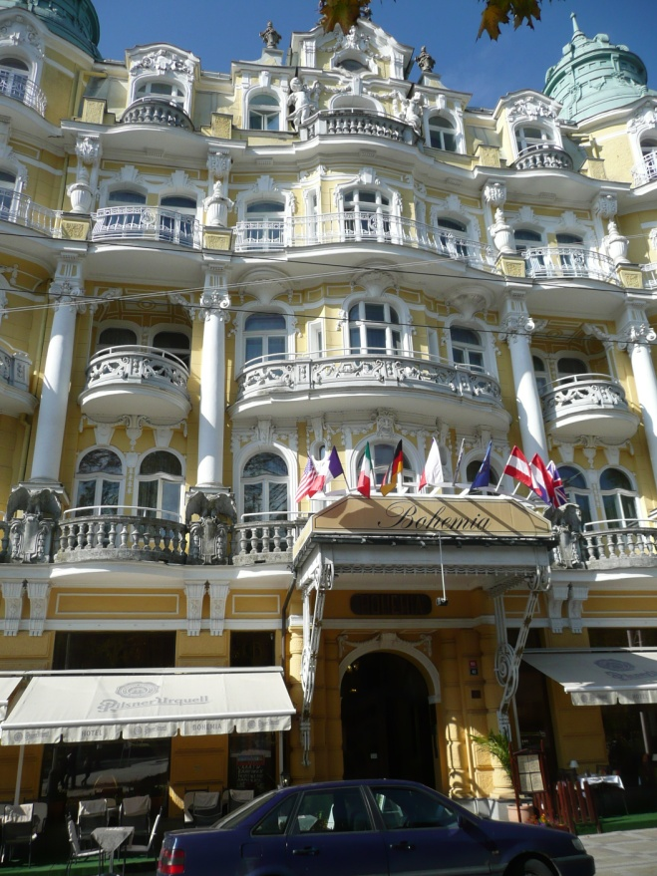
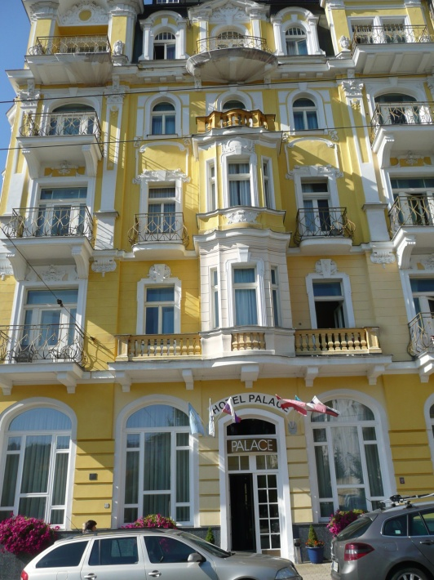
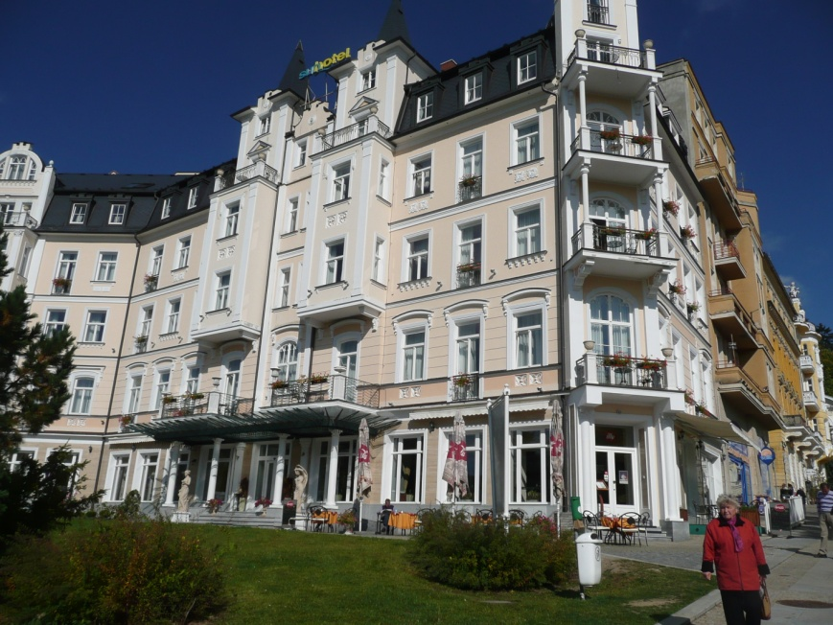
HOTELY
Cristal
Pacifik
Bohemia
Sun
Palace

Slide 12
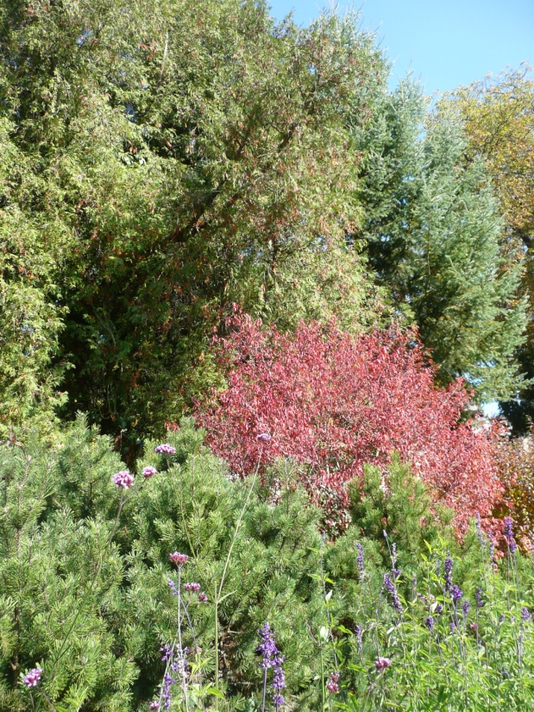
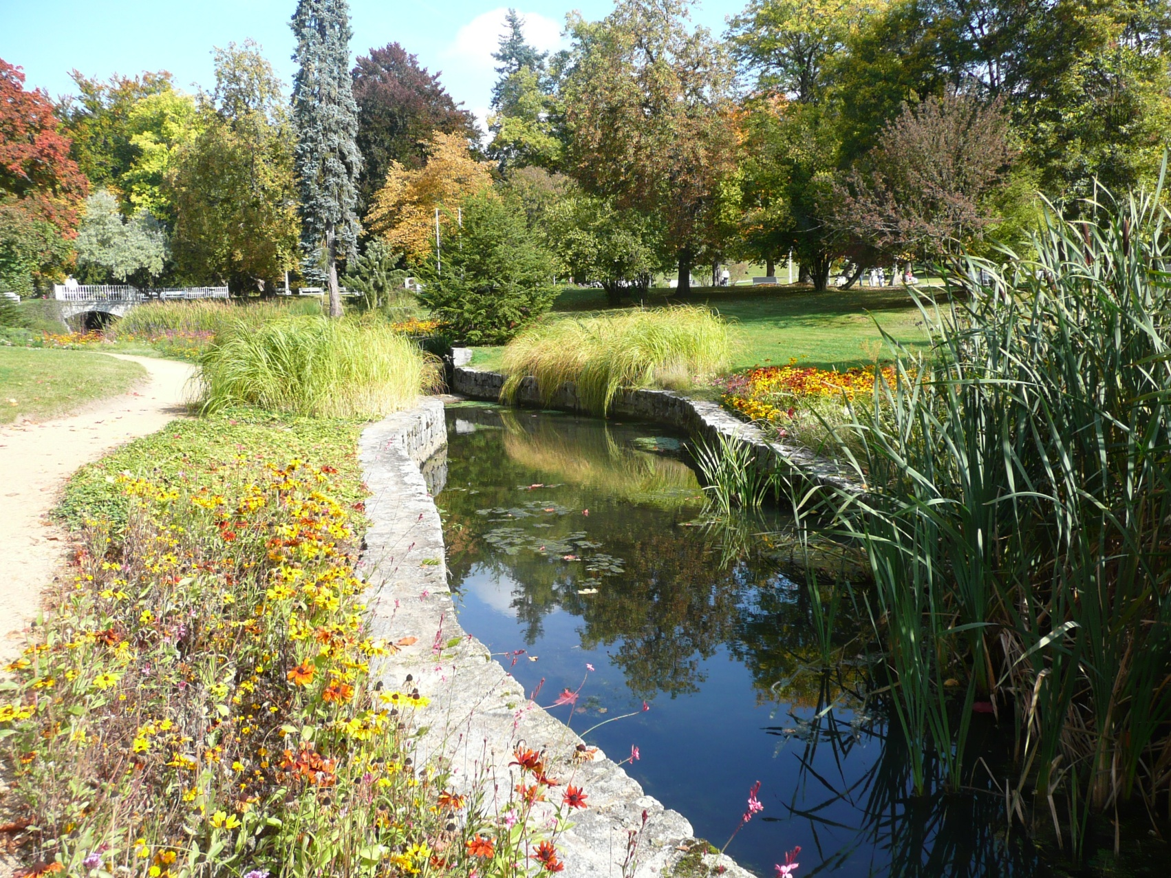
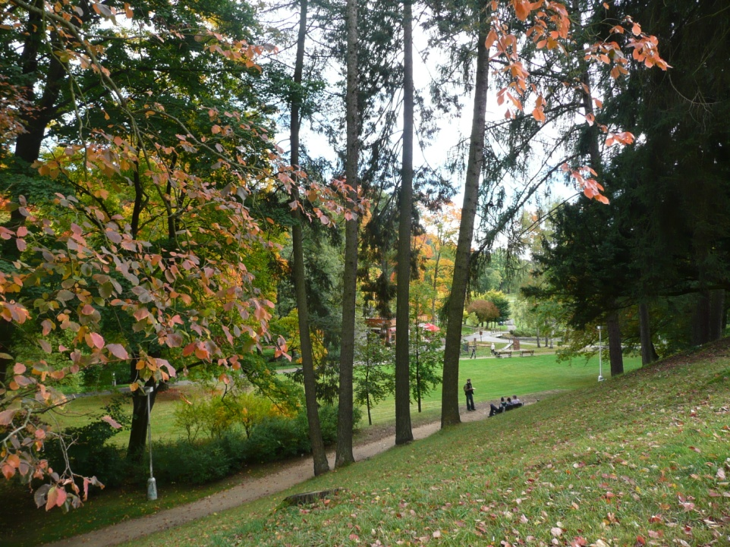
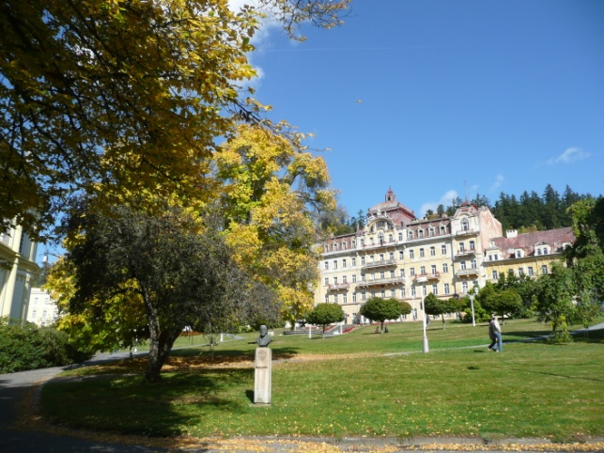
Město vděčí za svou krásu také rozsáhlým, upraveným parkům…

Slide 13
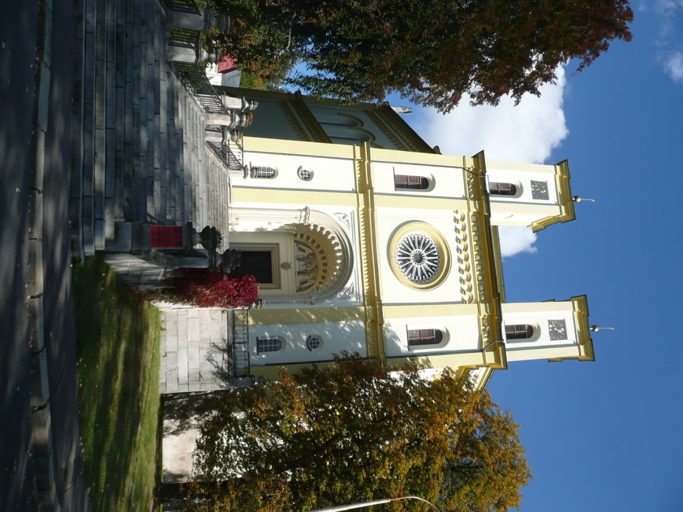
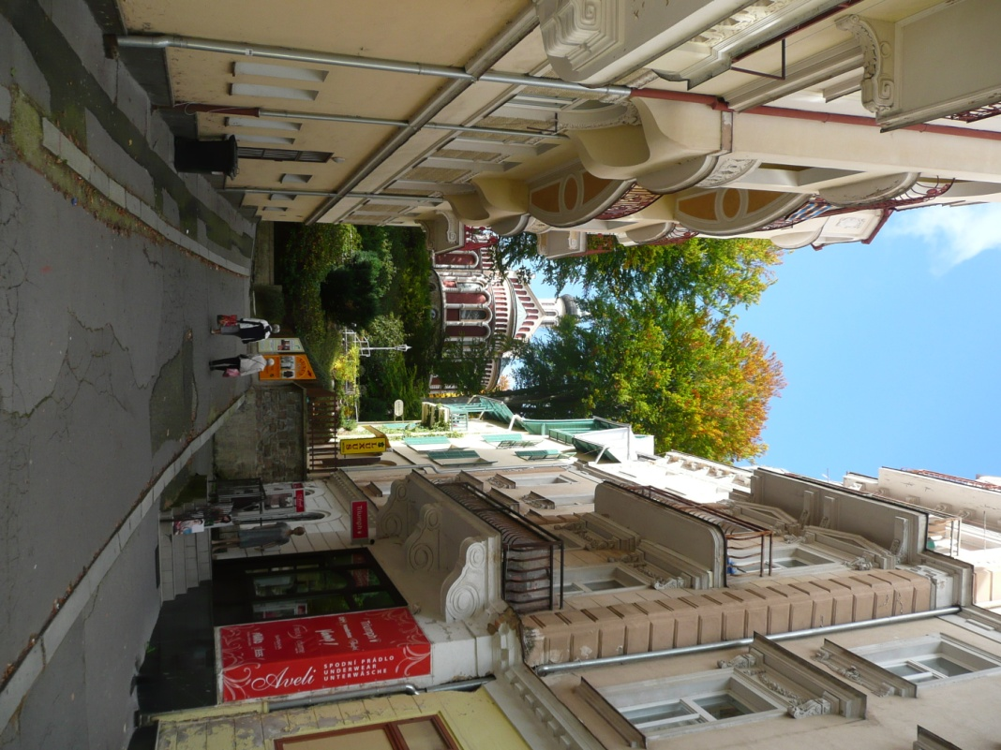
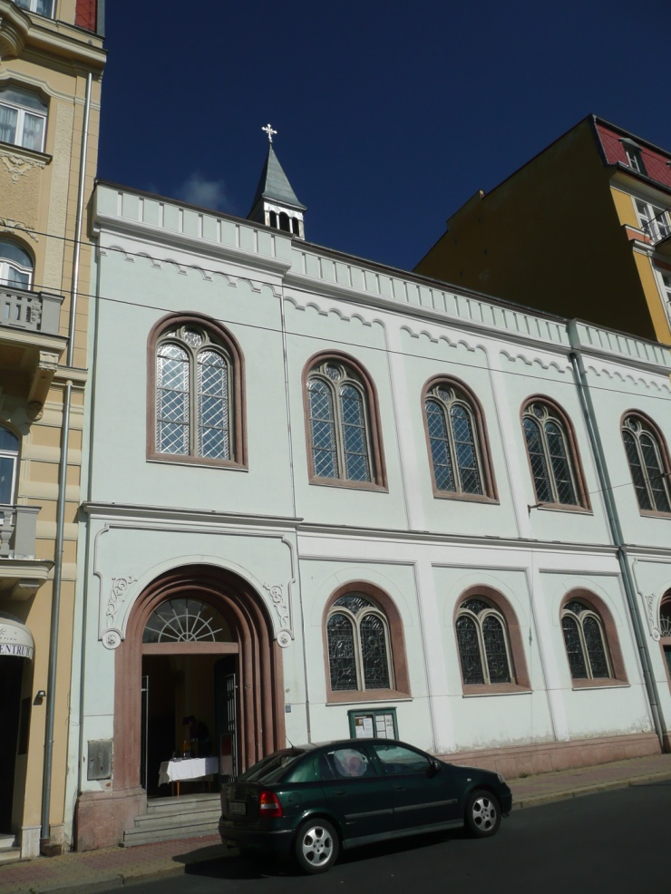
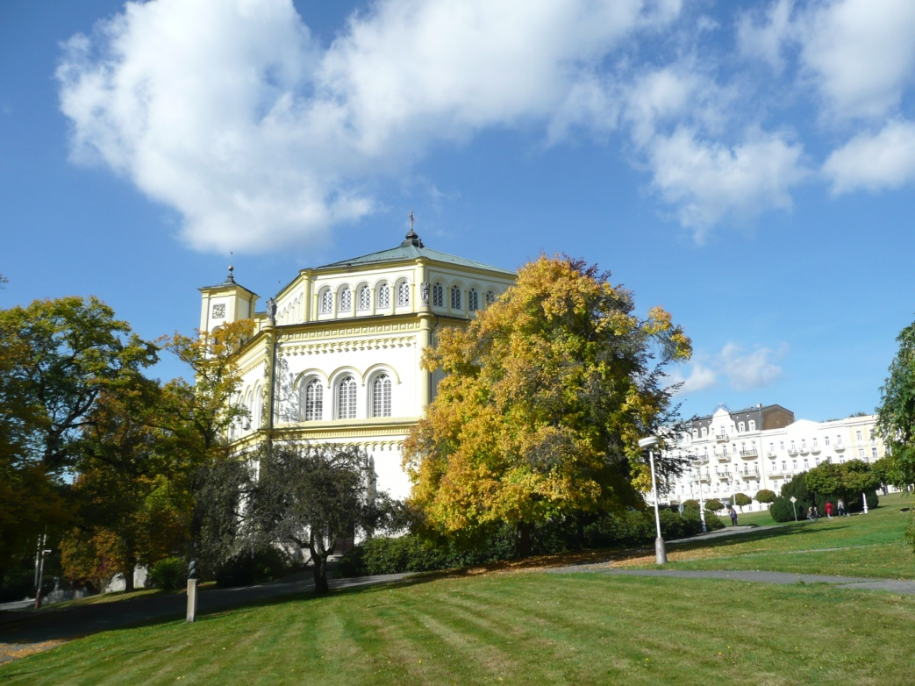
V minulosti i v současnosti hledají lidé útěchu v kostele…

Slide 14
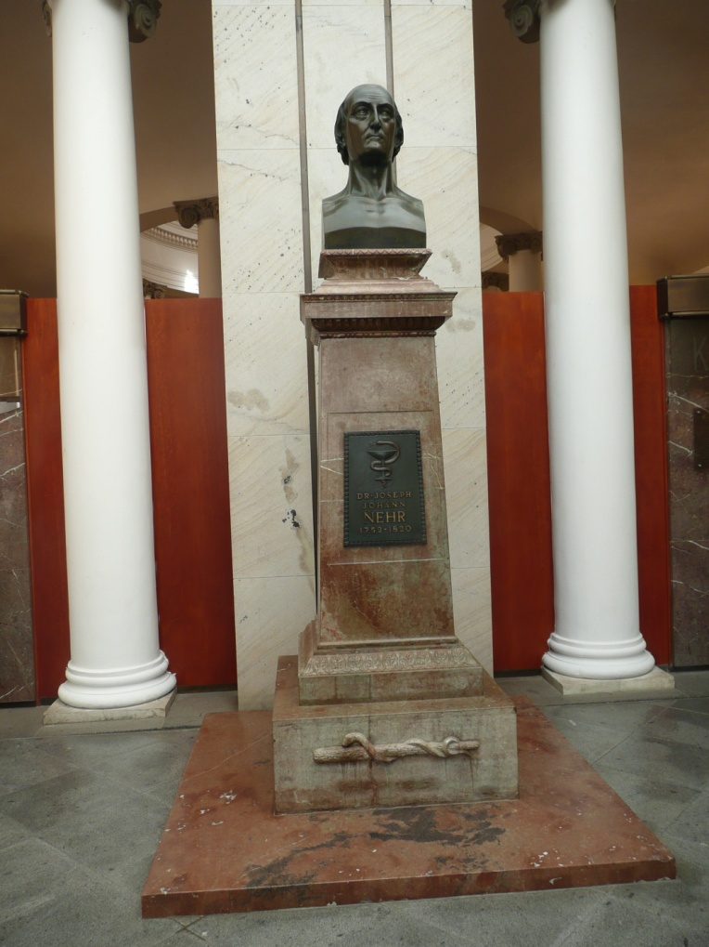
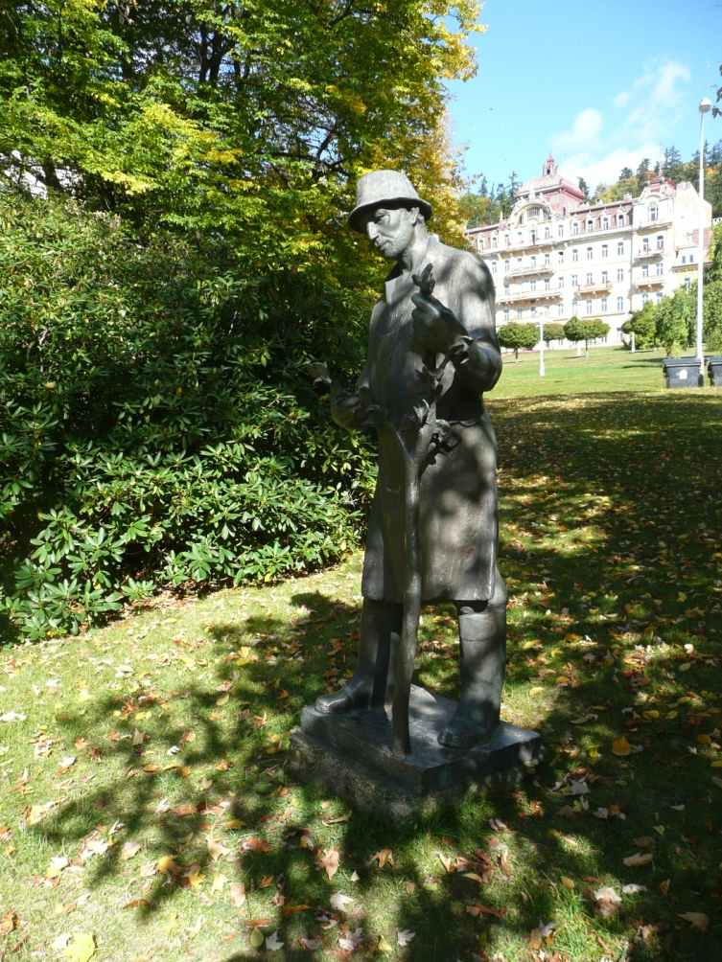
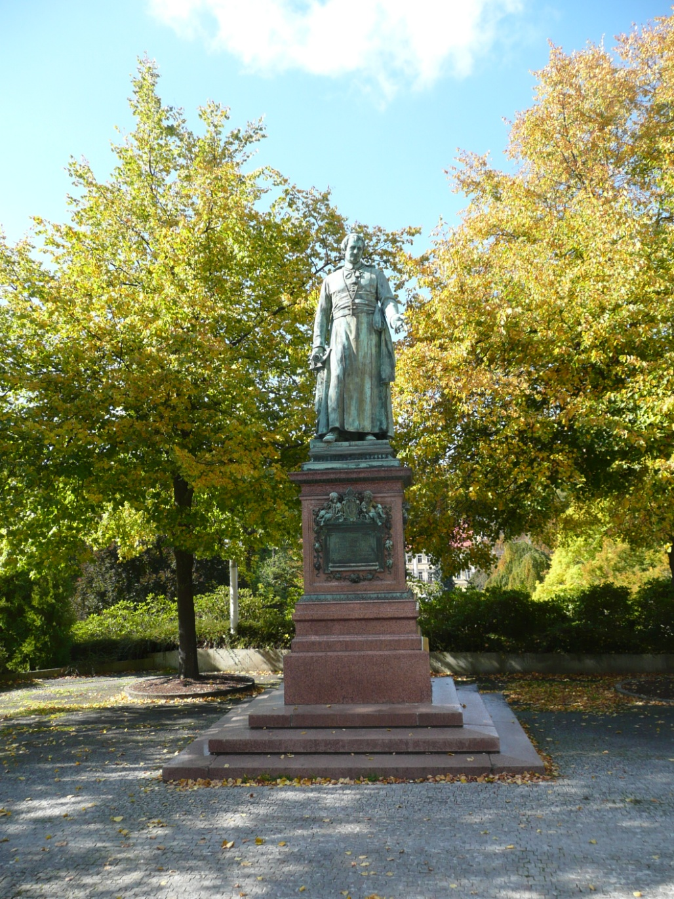
Dr. Jan Josef Nehr
lékař
Václav Skalník
zahradník
Opat Karel Kašpar Reitenberger
zakladatel Mariánských Lázní
A tady jsou ti, kterým vděčíme za vznik, slávu, věhlas
a krásu Mariánských Lázní:

Slide 15
Vypracovala Mgr. Jana Sklenářová

